Slide 1

BÁO CÁO ĐỒ ÁN TỐT NGHIỆP
TRƯỜNG ĐẠI HỌC NHA TRANG
KHOA CÔNG NGHỆ THÔNG TIN
XÂY DỰNG WEBSITE QUẢN LÝ HỆ THỐNG NHÀ PHÂN PHỐI KINH DOANH THEO MẠNG (MULTI-LEVEL MARKETING)
GVHD : Ths. Nguyễn Thủy Đoan Trang
SVTH : Nguyễn Mạnh Hùng
Nguyễn Thị Lãnh
Lớp : 52TH
Nha Trang, tháng 6 năm 2014

Slide 2

Nội dung báo cáo
Giới thiệu đồ án
Phân tích thiết kế
Giới thiệu website
Kết luận – hướng phát triển

Slide 3

I. Giới thiệu đồ án
Đặt
vấn
đề
Mục
đích
-
Yêu
cầu

Slide 4

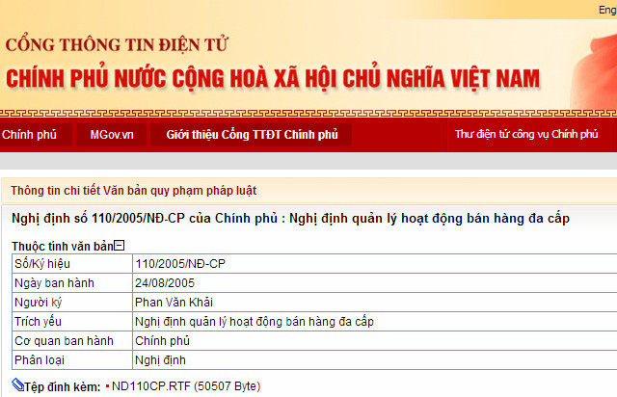
I.1 Đặt vấn đề
Thuật ngữ Multi-Level Marketing(MLM) được dịch ra với nhiều thuật ngữ khác nhau như: kinh doanh đa cấp, kinh doanh theo mạng, bán hàng đa cấp, marketing đa tầng…
Đã có nhiều ứng dụng ra đời nhằm hỗ trợ mô hình kinh doanh này, nhưng hầu hết chưa có các chức năng hỗ trợ nhà phân phối quản lý quản lý tuyến dưới, hỗ trợ quản lý khách hàng… đặc biệt hiện nay các nhà phân phối phải thường xuyên vẽ và cập nhật cây sơ đồ phân phối một cách thủ công…
Đề tài “Xây dựng website quản lý hệ thống nhà phân phối kinh doanh theo mạng (MLM)” với mong muốn hỗ trợ các nhà phân phối quản lý công việc kinh doanh của mình.
Notes:
Nói gì

Slide 5
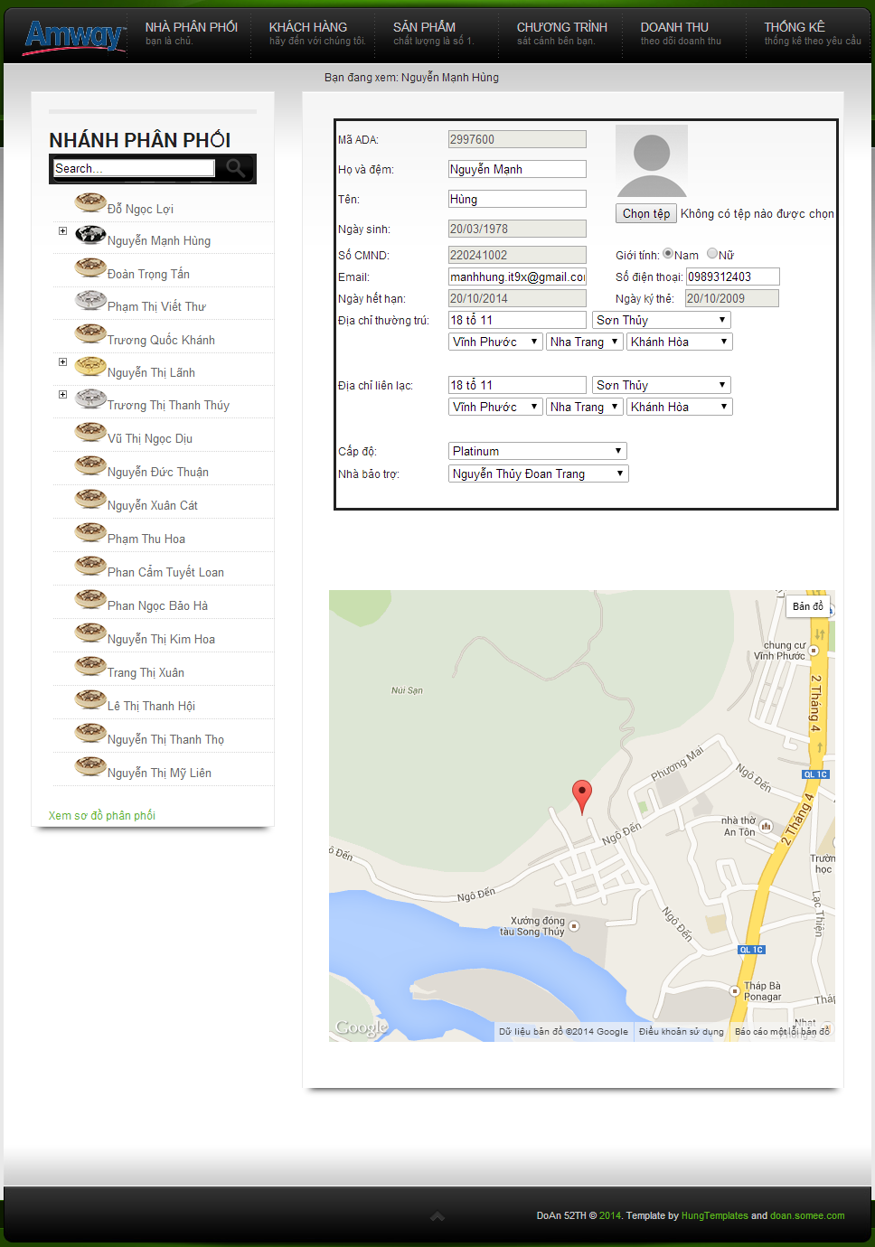
I.2 Mục đích – yêu cầu
Tìm hiểu mô hình kinh doanh theo mạng và quản lý hệ thống nhà phân phối
Thêm, xóa, sửa thông tin nhà phân phối, ghép nhà phân phối
Quản lý tình hình sử dụng sản phẩm của nhà phân phối
Gợi ý sử dụng sản phẩm cho nhà phân phối
Tìm kiếm nhà phân phối theo mã số, tên
Tự động cảnh báo các nhà phân phối thuộc nhà phân phối nào đó sắp hết hạn
Thống kê nhà phân phối theo tiêu chuẩn: nhà phân phối mới trong thời gian cho
trước, nhà phân phối đạt thành tích mới trong thời gian cho trước, nhà phân phối
sắp hết hạn trong vòng 7 ngày trước khi hết hạn
Mô phỏng hệ thống nhà phân phối bằng nhánh phân phối
Ràng buộc mỗi nhà phân phối có tài khoản riêng và chỉ có quyền cập nhật,
xem từ mức của họ trở xuống
Bản đồ online địa chỉ nhà phân phối, trung tâm phân phối

Slide 6
II. Phân tích thiết kế
1
Khảo sát hiện trạng
2
Mô hình quan niệm dữ liệu
3
Hệ thống chương trình

Slide 7
II.1 Khảo sát hiện trạng
Quản lý NPP: Mã NPP, họ NPP, tên NPP, ngày sinh, giới tính, ảnh, CMND, số điện thoại, email, địa chỉ liên lạc(số nhà, đường, xã), địa chỉ thường trú (số nhà, đường, xã), người bảo trợ, doanh thu(tháng năm, điểm), quá trình cấp độ(thời gian, cấp độ), tình trạng thẻ.
Quản lý sản phẩm: Mã sản phẩm, tên sản phẩm, loại sản phẩm, chi tiết sản phẩm, cách sử dụng, ảnh sản phẩm, giá.
Quản lý tình hình sử dụng sản phẩm của NPP: Nhà phân phối, sản phẩm, ngày sử dụng, ngày dự tính hết hạn, ghi chú, số lượng, minh họa.
Quản lý quá trình được đào tạo của NPP: Nhà phân phối, chương trình, ngày đào tạo, số lần.

Slide 8
II.1 Khảo sát hiện trạng (tt)
Quản lý khách hàng: Họ KH, tên KH, ngày sinh, giới tính, CMND, số điện thoại, email, loại KH, địa chỉ thường trú(Số nhà, đường, xã), địa chỉ liên lạc(Số nhà, đường, xã).
Quản lý tình hình sử dụng sản phẩm của khách hàng: Khách hàng, nhà phân phối, sản phẩm, ngày sử dụng, ngày dự tính hết hạn, ghi chú, số lượng, minh họa.
Quản lý quá trình được chăm sóc của khách hàng: Khách hàng, nhà phân phối, chương trình, ngày chăm sóc, số lần, tham dự.
Quản lý cấp độ: Tên cấp độ, nội dung, ảnh cấp độ.

Slide 9
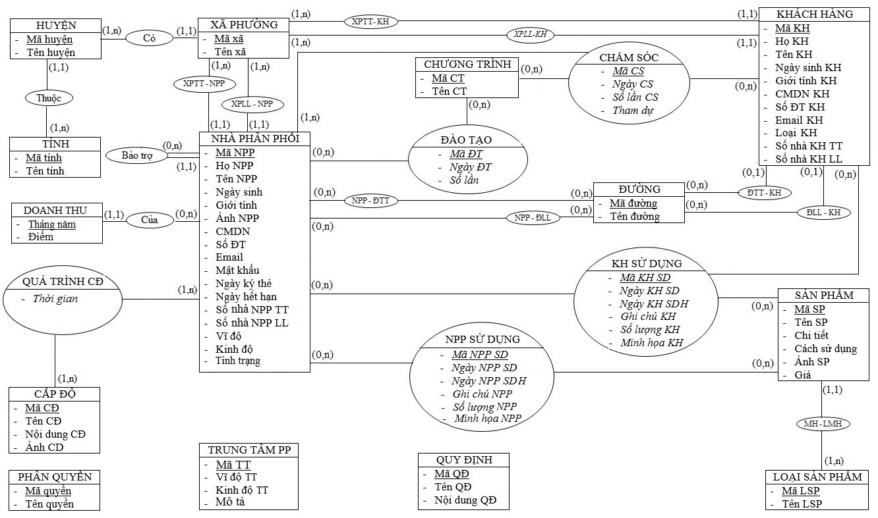
II.2 Mô hình quan niệm dữ liệu

Slide 10
II.3 Hệ thống chương trình
1
Hệ thống khi chưa đăng nhập
2
Hệ thống khi đã đăng nhập
3
Các trang chức năng

Slide 11

III. Giới thiệu website

Slide 12

IV. Kết luận
Về
Kiến thức
Biết thêm về: html, css, js, các hàm có sẵn sử dụng hỗ trợ trong Visual, thao tác cơ bản với Google Maps API…
Về
Kỹ năng
Kết luận
Nâng cao: kỹ năng làm việc nhóm, trao đổi, đặc biệt là tự học, tìm kiếm thông tin, tài liệu, cũng như áp lực về deadline…
Về
Website
Được sử dụng trên host tại địa chỉ: http://doan.somee.com

Slide 13
IV. Kết luận
Notes:
Kết quả được làm thêm

Slide 14
IV. Kết luận
Thêm xóa sửa khách hàng của nhà phân phối
Quản lý tình hình sử dụng sản phẩm khách hàng của nhà phân phối
Gợi ý sử dụng sản phẩm cho khách hàng
Sơ đồ cây phân phối được mô phỏng từ nhà phân phối đang đăng nhập
Tự động gởi mail cảnh báo và cắt thẻ nhà phân phối đã quá 6 tháng thẻ hết hạn
In cây phân phối từ một nhà phân phối bất kỳ trong nhánh quản lý
Tích hợp Google Maps API để hỗ trợ tìm kiếm địa chỉ trực tiếp trên bản đồ
Quản lý tình hình đào tạo của nhà phân phối, tình hình chăm sóc
khách hàng của nhà phân phối
Quản lý doanh thu của nhà phân phối theo từng tháng
Notes:
Kết quả được làm thêm

Slide 15
Hướng phát triển
1
Phát triển chức năng
Đề cập đến nhà bảo trợ quốc tế
Thống kê hàng tồn, công nợ, kinh phí theo tháng của nhà phân phối
Hỗ trợ việc đặt mua sản phẩm…

Slide 16
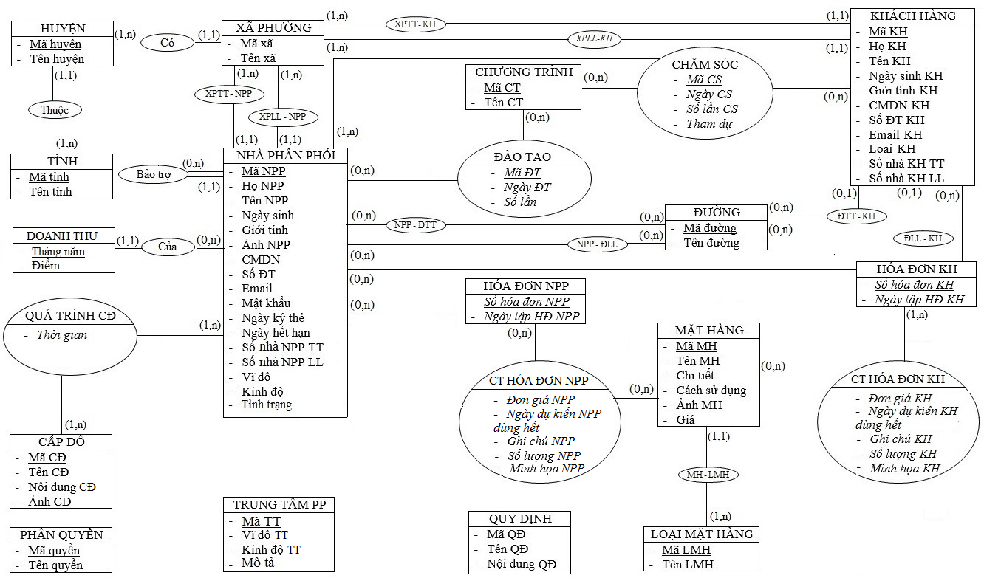
Hướng phát triển
Hướng phát triển
2
Phát triển hệ thống
Notes:
Mô hình hướng phát triển trong tương lai đáp ứng tính công nợ cho khách hàng, việc mua nhiều sản phẩm cùng lúc.

Slide 17
Cảm ơn Thầy Cô
và các bạn!
www.doan.some.com

Slide 18



II. Cơ sở lý thuyết
Kiến thức về lý thuyết là bước đầu tiên và quan trọng nhất để đưa chúng ta tới thành công của thực hành.
Các môi trường lập trình website hiện nay
Các công cụ thực hiện đề tài
Kiến trúc đa tầng trong lập trình ứng dụng
Khái quát về marketing đa cấp
Google Maps API

Slide 19

II.1 Khái quát về marketing đa cấp (MLM – Multi Level Marketing)
1
Khái niệm marketing đa cấp
2
Các mô hình marketing đa cấp

Slide 20

Khái niệm marketing đa cấp
Phương thức bán hàng hiện đại và hiệu quả.
Hình thức kinh doanh này đã rất phát triển tại Mỹ và nhiều nước Tây Âu nhưng tại những nước đang phát triển thì phương thức bán hàng này đã được biến tướng dưới nhiều hình thức khác nhau.
Hiện nay, ở Việt Nam còn rất nhiều người quan niệm MLM là hình thức kinh doanh bất chính.
Tuy nhiên MLM không phải là hoạt động bất chính mà là một phương thức kinh doanh rất thành công trên thế giới.

Slide 21


Khái niệm marketing đa cấp
“Người bán hàng vừa bán trực tiếp sản phẩm cho người tiêu dùng, vừa xây dựng hệ thống cho người tiêu dùng còn được phép tuyển các nhân viên tiếp thị khác làm
nhà phân phối cho mình và được hưởng hoa hồng do những người mà mình tuyển bán được hàng.” _ Theo PGS.TS Phạm Thu Hương

Slide 22

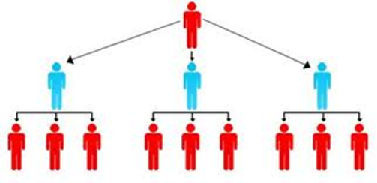
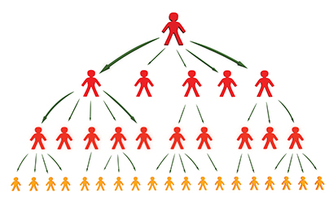
Các mô hình marketing đa cấp
Mô hình nhị phân
Mô hình ma trận
Mô hình bậc thang thoát ly
Mô hình bậc thang thoát ly huy động được tối đa năng lực của mọi thành viên trong mạng lưới và ngăn chặn được sự suy nghĩ ỷ lại của cả tầng trên và tầng dưới.

Slide 23
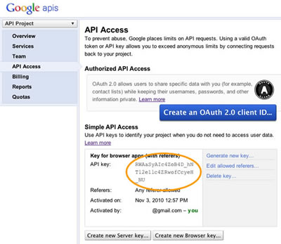
II.2 Google Maps API
1
Khái niệm:
Một dịch vụ ứng dụng và công nghệ bản đồ trực tuyến trên web miễn phí được
cung cấp bởi Google, hỗ trợ nhiều dịch vụ khác của Google nổi bật là dẫn đường.
Nó cho phép thấy bản đồ đường sá, đường đi cho xe đạp, cho người đi bộ và xe hơi,
và những địa điểm kinh doanh trong khu vực cũng như khắp nơi trên thế giới.
2
Đăng kí sử dụng:
Tạo một API key và truy cập vào
https://code.google.com/apis/console
và đăng nhập bằng tài khoản gmail.

